Slide 1
Wspomnienia z wakacji

Slide 2

Centrum jeździeckie rybno wielkie
Obóz jeździecki w Rybnie Wielkim
Od 8.09. 2015 do 24.09.2015

Slide 3
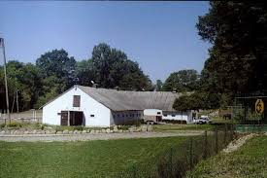
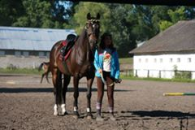
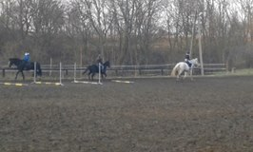
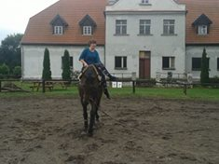
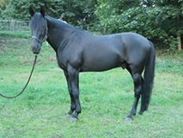

Slide 4
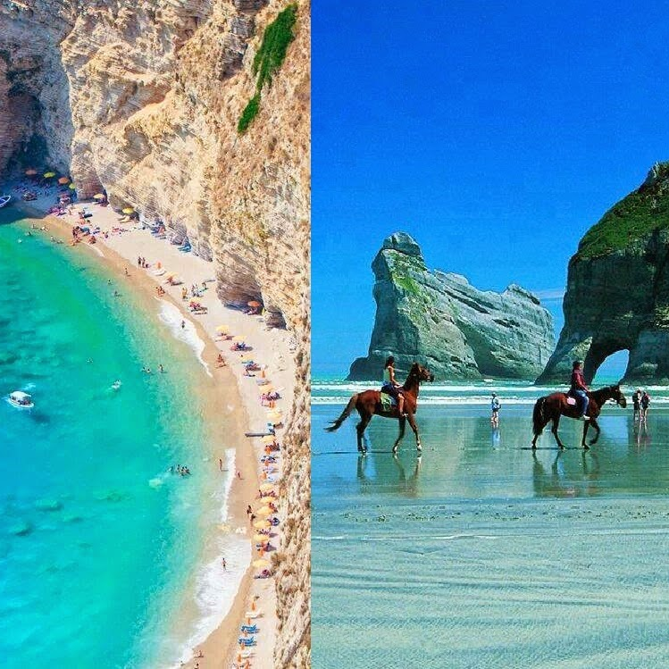
Grecja
Na weekend majowy
Z rodzicami
Na wyspie Korfu

Slide 5
